Slide 1
Overview -verbs

Slide 2

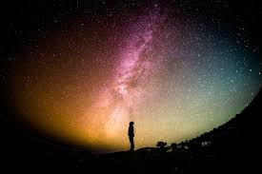
ad – she gives/You give (… and other meanings we’ve talked about …)
adott – she gave /You gave (… and other meanings we’ve talked about …)
adjon – Give. (formal); adj – Give. (informal)
adna – she/You would give
él – she lives/You give (… and other meanings we’ve talked about …)
élt – she live /You gave (… and other meanings we’ve talked about …)
éljen – Live. (formal); adj – Live. (informal).
élne – she/You would live

Slide 3
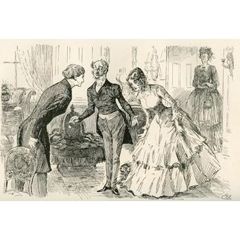

you
te adsz adod
Ön ad adja
ti adtok adjátok
Önök adnak adják
Ön
te adtál adtad
Ön adott adta
ti adtatok adtátok
Önök adtak adták
te
…

Slide 4
you
te adsz adod
Ön ad adja
ti adtok adjátok
Önök adnak adják
adtál adtad
adott adta
adtatok adtátok
adtak adták
…

Slide 5
1, VERBS
2, NOUNS
3, SENTENCES

Slide 6
Szófajok és mondatrészek
verb
noun
adverb
(egyedül, gyalog, otthon, régen)
adjectiv
number
main statement/predicate
Állítmány
Alany
Tárgy
Határozó
Jelző
-t
subject
+ rag
object
-ban, -kor, -nak,-val…
+ névutó
(mellett, nélkül, szerint)
adverbial object/modifying phrase
possessive
birtokos jelző
qualificative
minőség jelző
attributive
mennyiség jelző
quantifier

Slide 7
igék

Slide 8
≠
Do.
Go.
Wait.
Hold.
Run.
Eat.
Come.
Csinál.
Megy.
Vár.
Tart.
Fut.
Eszik.
Jön.
Csinálj!
Menj!
Várj!
Tarts!
Fuss!
Egyél!
Gyere!
Csináld!
Várd!
Tartsd!
Egyed!
Csinál.
Megy.
Vár.
Tart.
Fut.
Eszik.
Jön.
Do it.
Wait for it.
Hold it.
Eat it.

Slide 9
≠
Do.
Go.
Wait.
Hold.
Run.
Eat.
Come.
You do.
You go.
You wait.
You hold.
You run.
You eat.
You come.
Csinál.
Megy.
Vár.
Tart.
Fut.
Eszik.
Jön.
are -ing
She does.
She goes.
She waits.
She holds.
She runs.
She eats.
She comes.
are -ing
are -ing
are -ing
are -ing
are -ing
are -ing

Slide 10
You do.
You go.
You wait.
You hold.
You run.
You eat.
You come.
She does.
She goes.
She waits.
She holds.
She runs.
She eats.
She comes.
She is doing.
She is going.
She is waiting.
She is holding.
She is runing.
She is eating.
She is coming.
She/You’ll do.
She/You’ll go.
She/You’ll wait.
She/You’ll hold.
She/You’ll run.
She/You’ll eat.
She/You’ll come.
Csinál.
Megy.
Vár.
Tart.
Fut.
Eszik.
Jön.
You are doing.
You are going.
You are waiting.
You are holding.
You are runing.
You are eating.
You are coming.

Slide 11
Csinálja.
Várja.
Tartja.
Eszi.
She does it.
She waits for it.
She holds it.
She eats it.
You are doing it.
You are waiting for it.
You are holding it.
You are eating it.
She/You’ll do it.
She/You’ll wait for it.
She/You’ll hold it.
She/You’ll eat it.
You do it.
You wait for it.
You hold.
You eat it.
She is doing it.
She is waiting for it.
She is holding it.
She is eating it.

Slide 12
 | Jelen |  | múlt |  | Jövő (future) |  | felszólító (Imperative) j
 | iD an=egy | D the=a | iD | D | iD | D | iD | D
én | kezelek | kezelem | kezeltem |  | fogok kezelni | fogom kezelni | kezeljek (should) | kezeljem
Ön | kezel | kezeli | kezelt | kezelte | fog kezelni | fogja kezelni | kezeljen | kezelje
ő | kezel | kezeli | kezelt | Kezelte | fog kezelni | fogja kezelni | kezeljen | kezelje
mi
Önök
ők

Slide 13
 | Jelen |  | múlt |  |  | Jövő (future) |  | felszólító (Imperative) j
 | iD a=egy | D the=a | iD |  | D | iD | D | iD | D
én | vizsgálok | vizsgálom | vizsgáltam |  |  |  |  | vizsgáljak | vizsgáljam
Ön | vizsgál | vizsgálja Kezeli | vizsgált | Vizsgálta |  |  |  | vizsgáljon | vizsgálja
Ő | vizsgál | kezeli | Vizsgált | vizsgálta |  |  |  | vizsgáljon | vizsgálja
mi
Önök
ők

Slide 14
bemegy
kimegy
felmegy
lemegy
átmegy
Be in
ki out
fel up
le down
át hrough/over
beszáll
kiszáll
felszáll
leszáll
átszáll

Slide 15
tesz / vesz
bevesz
Kitesz →
Feltesz →
Levesz →
áttesz
betesz →
kivesz →
felvesz →
letesz →
átvesz

Slide 16
"t" after a verb is past
Mit csinálǀtok most=now?
Mit csinálǀtaǀtok ma=today/tegnap=yesterday?

Slide 17
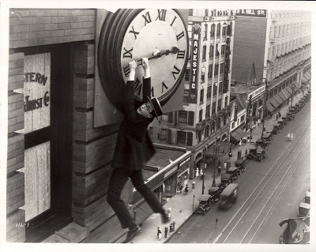
Példák

Slide 18
Mit csináltál tegnap?
-tam/tem --> (past first person) I [did] /I was [doing] …
Tegnap filmet néztem.
Milyen filmet néztél? Egy olasz filmet.
Olaszul?
Majdnem. Inkább olaszul néztem a filmet, mert az orosz fordítás nagyon halk volt.
Péter tegnap filmet nézett.
________________________________________
inkább - rather
még - else
halk - quiet
halk - hangos
én tam/tem
te tál/tél
Ön t/tt
Ö t/tt

Slide 19
Mit csináltál tegnap?
Tegnap egy érdekes sorozatot néztem.

Slide 20
Mit csináltál tegnap?
Csináltam a házi feladatomat.
Melyik órára? (Melyik- which?)
Történelem órára = törire
Mit csináltál még?
Csináltam reggelit.
Kima tegnap házi feladatot
csinált történelem órára.

Slide 21
MÚLT IDŐ (PAST)
egyes szám (sing.) | csinált- | csinál | csinálni
én | csináltam | első személy (=person)
te(you) | csináltál | második személy
Ön(you) | csinált
ő | csinált |  | -
többes szám(plur)
mi | csináltunk
ti | csináltatok
Önök | csináltak
ők | csináltak

Slide 22
Mit csináltál ma?
Órán vagyok → Órán voltam.
Milyen órán voltál?
Az óra neve: Örménynek az Orosz-, és a Török Birodalomban volt.
Jó óra volt?
Ez volt az első online óra.
_______
birodalom – empire
A Birodalom visszavág

Slide 23



Slide 24
Mit csináltál a hétvégén?
I was watching movie--> watching movie
-ing=-ás/és--> noun néz (verb)--> nézés (noun)
Watching movie is good. = A filmnézés jó.
past --> verb+t+psfx

Slide 25
Múlt idő
néz
MÚLT IDŐBEN,
ELSŐ SZEMÉLYBEN,
EGYESSZÁMBAN (SINGULAR) --> néztem
                Filmet néztem.
Mit csináltál még?
pihen--> pihentem
Egész hétvégén csak filmet néztem és pihentem.
Milyen filmet néztél?
Amerikai és perzsa filmeket néztem.
Amerikai filmeket néztem angolul perzsa felirattal.
felirat --> subtitle
ír (write), fel (up)
[fél (half)]

Slide 26
MÚLT IDŐ (PAST)
egyes szám (sing.) | volt- | van | lenni
én | voltam | első személy (=person)
te(you) | voltál | második személy
Ön(you) | volt
ő | volt |  | olvasni, aludni, tanulni
többes szám(plur)
mi | voltunk
ti | voltatok
Önök | voltak
ők | voltak

Slide 27
MÚLT IDŐ (PAST)
egyes szám (sing.) | volt- | van | lenni
én | voltam | első személy (=person)
te(you) | voltál | második személy
Ön(you) | volt
ő | volt |  | olvasni, aludni, tanulni
többes szám(plur)
mi | voltunk
ti | voltatok
Önök | voltak
ők | voltak

Slide 28
Példák
Voltam már Londban.
I have been to London already.
Volt már Londonban (valaha=ever)? ÖN
Voltál már Londonban? TE
Hol voltál tavaly nyáron?
Tavaly nyáron Budapesten voltam.
Hol voltál tegnap?
Tegnap otthon voltam.

Slide 29
MÚLT IDŐ (PAST)
egyes szám (sing.) | csinált- | csinál | csinálni
én | csináltam | első személy (=person)
te(you) | csináltál | második személy
Ön(you) | csinált
ő | csinált |  | -
többes szám(plur)
mi | csináltunk
ti | csináltatok
Önök | csináltak
ők | csináltak

Slide 30
IR.
alszik(dic.form, he,she, you pol.) --> alud/ni(main form)--> alud-t-
alszunk-->aludtunk
iszom-->(drink)-->ittam I drunk
eszem-->(eat)-->ettem I ate
teszek--> (put)-->tettem I put
veszek--> (buy, take) vettem I bought
viszek--> (take away, carry) vittem I took away
ve-sz-ek--> vettem
past: "t"
present: "sz"

Slide 31
about the „ı” what WE DO NOT HAVE
  B F
"smiley" 'round' 'round' "smiley"
          aou öü ei
          áóú őű éí
ı ií
nyitok viszek
hívok
iszom
________________________
víz- water visz – she carries

Slide 32
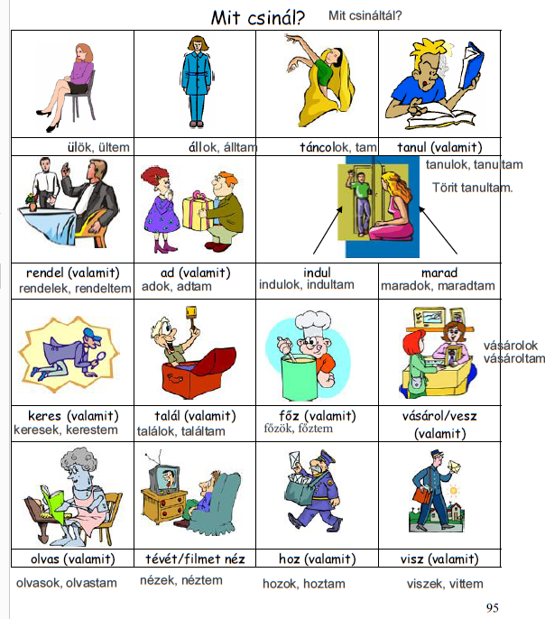

Mennyit keresel?
earn→keres
Szoktál pénzt keresni?

Slide 33
noun-"ol"-->verb
noun--> verb
vásár--> vásár-ol-t-unk
sport --> sport-ol-t-unk
ebéd --> ebéd-el-t-unk
tánc--> tánc-ol-t-unk
szörf--> szörf-öl-t-unk
sportolok
i do sport
about the order of suffixes
stem-'decide the kind'-"sign"-"end"
vásár -ol -t -unk

Slide 34
Inf-ni-t-psx → past tense
-unk(we)--> csináltunk

Slide 35


Slide 36
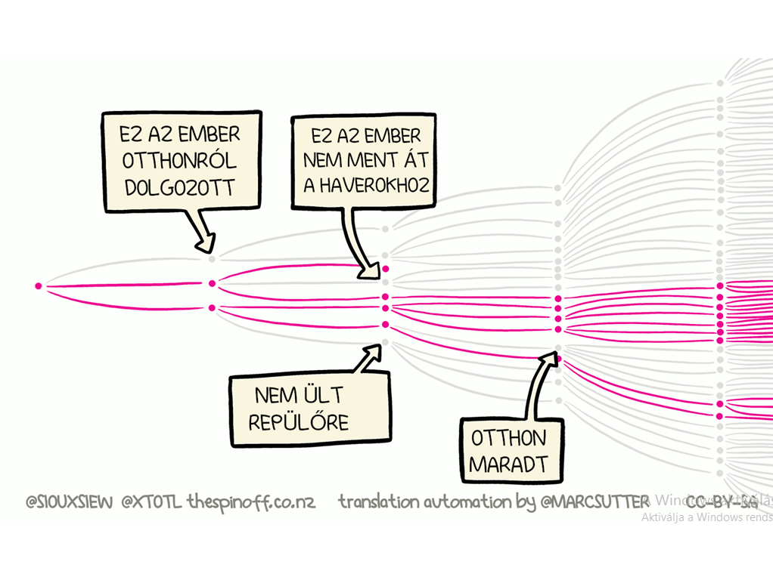

Slide 37
Past tense and habits
múlt idő és szokások

Slide 38
szokás kifejezése
szokni (to use to [do]) habit (=szokás)
Szoktál olvasni? --> Do you use to read?
Nem szoktam./ Igen, szoktam.

Slide 39
adverbs which need past tense
tegnap
múlt- past, last
múlt évben = tavaly
múlt hónapban
múlt héten

Slide 40
SZOKÁS
egyes szám (sing.) |  | „Szokik” – almost never used | szokni
én | szoktam | első személy (=person)
te(you) | szoktál | második személy
Ön(you) | szokott
ő | szokott |  | - olvasni, aludni, tanulni
többes szám(plur)
mi | szoktunk
ti | szoktatok
Önök | szoktak
ők | szoktak

Slide 41
Példák
Mikor szoktál tanulni? Nem tudom.
Szoktál reggel tanulni, iskola előtt? Nem.
Az iskola előtt csak felkelek és felöltözöm és más indulok is.
Az iskola előtt csak fel szoktam kelni és fel szoktam öltözni és már indulok is.
Amikor nem kell iskolába menni, otthon szoktam maradni,
filmet szoktam nézni, chatelni szoktam, és néha, elég ritkán,
főzni szoktam.
soha - ritkán - néha - gyakran – mindig
(minden nap)
(minden héten)
(minden hónapban)…

Slide 42
soha - ritkán - néha - gyakran - mindig(minden nap...)
Mi az, amit minden nap szoktál csinálni?
What is it, what you do every day?
Minden nap van órám. Kb. kilenc harminctól délután két óráig tanulni szoktam.
Mi az, amit soha nem szoktál csinálni?
Soha nem szoktam drogozni.
Mi az, amit gyakran szoktál csinálni?
Gyakran szoktam filmet nézni.

Slide 44
A FELSZÓLÍTÓ MÓD

Slide 45
 | felszólító (Imperative) j
 | iD | D
Én (should) | kezeljek egyek | Kezeljem egyem
Ön | kezeljen egyen | kezelje egye
ő | kezeljen egyen | kezelje egye
mi
Önök
ők

Slide 46


Slide 47
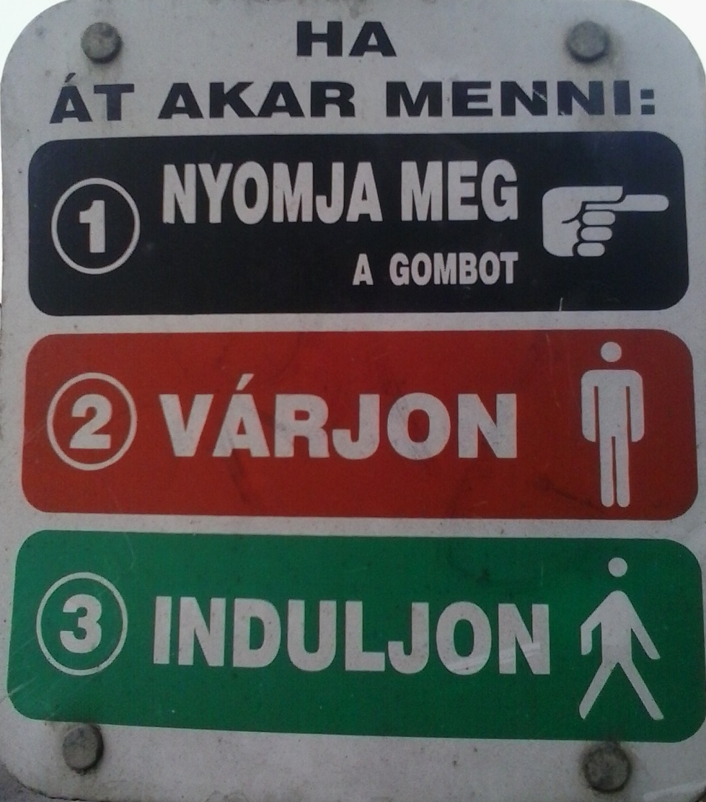
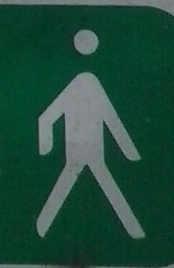


Slide 48
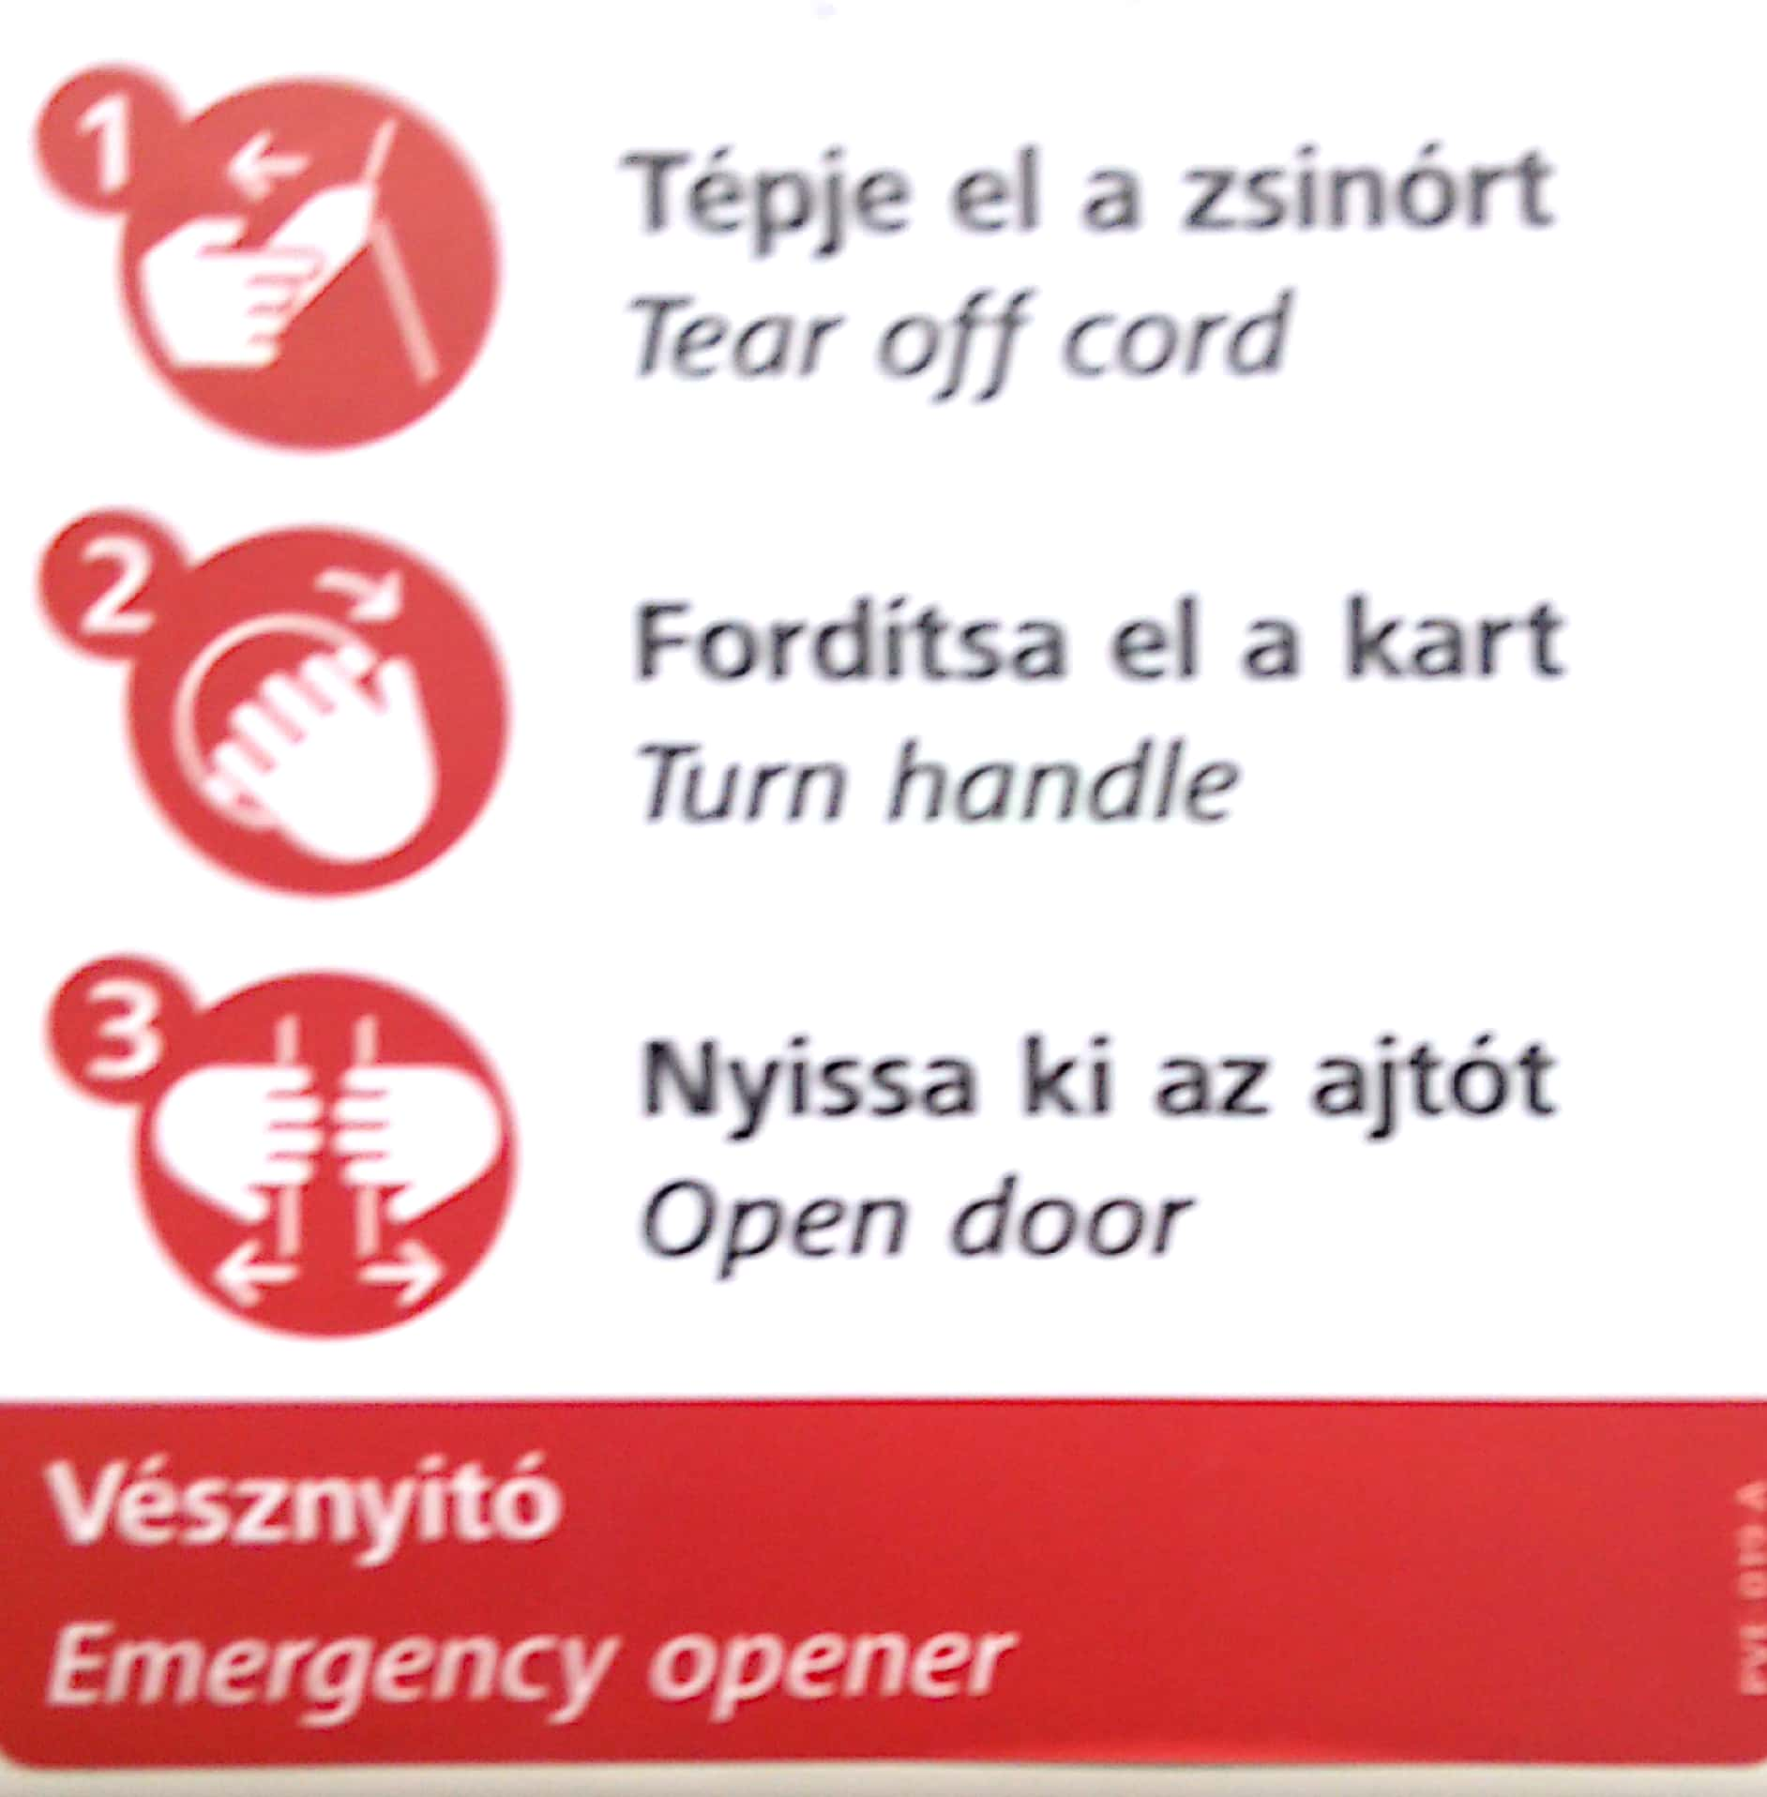
Nyit

Slide 49
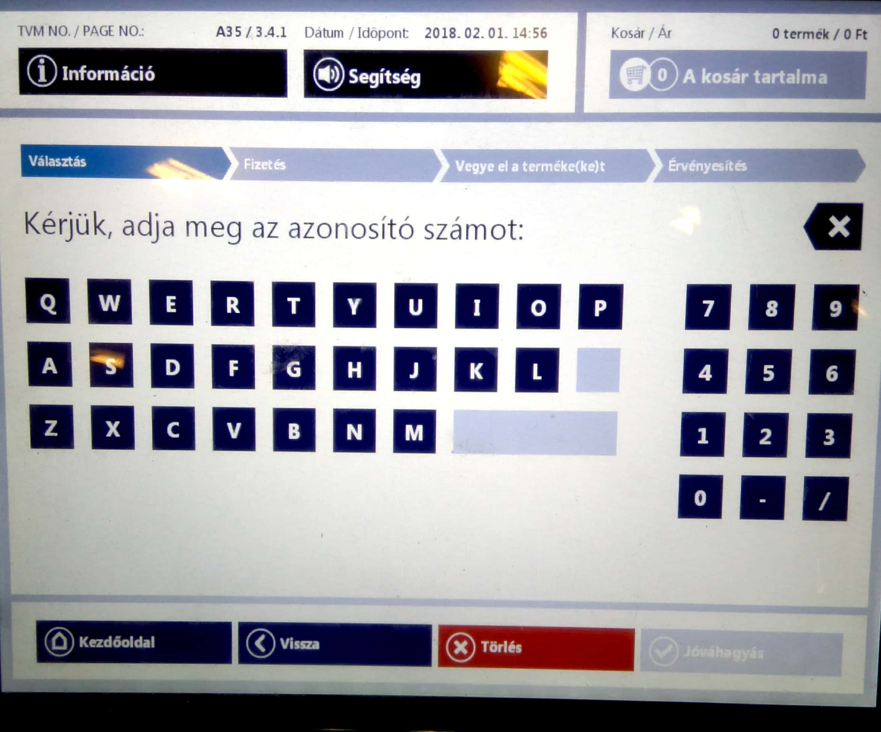

Slide 50
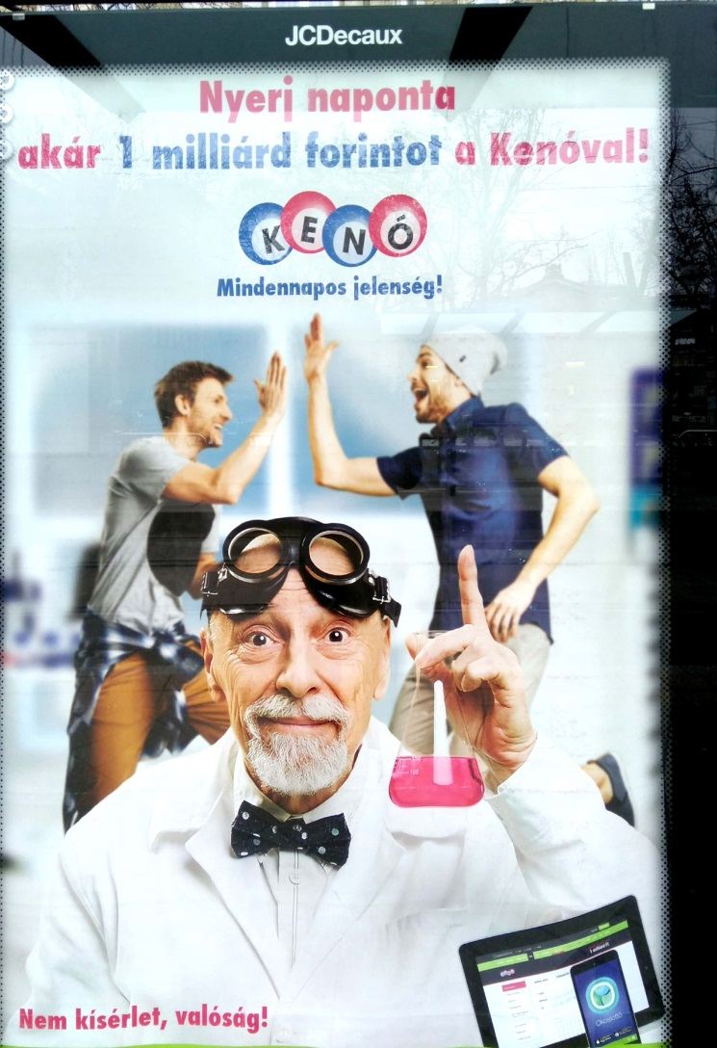

Slide 51
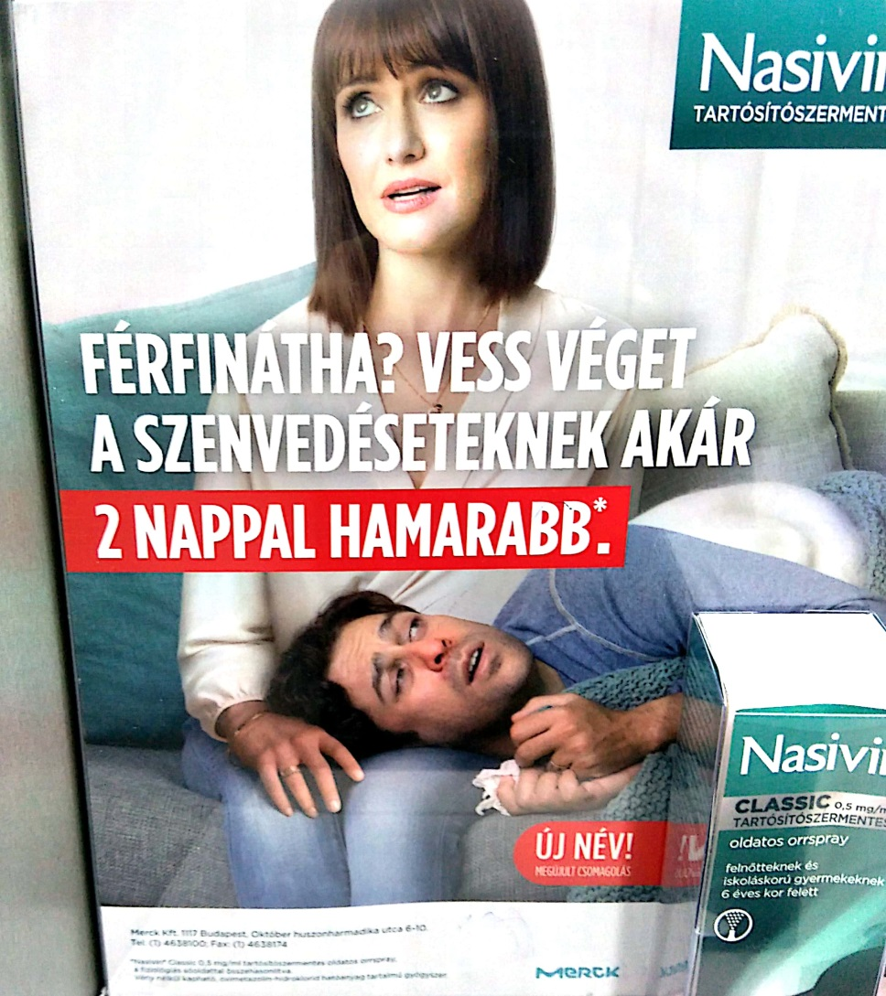
VET

Slide 52
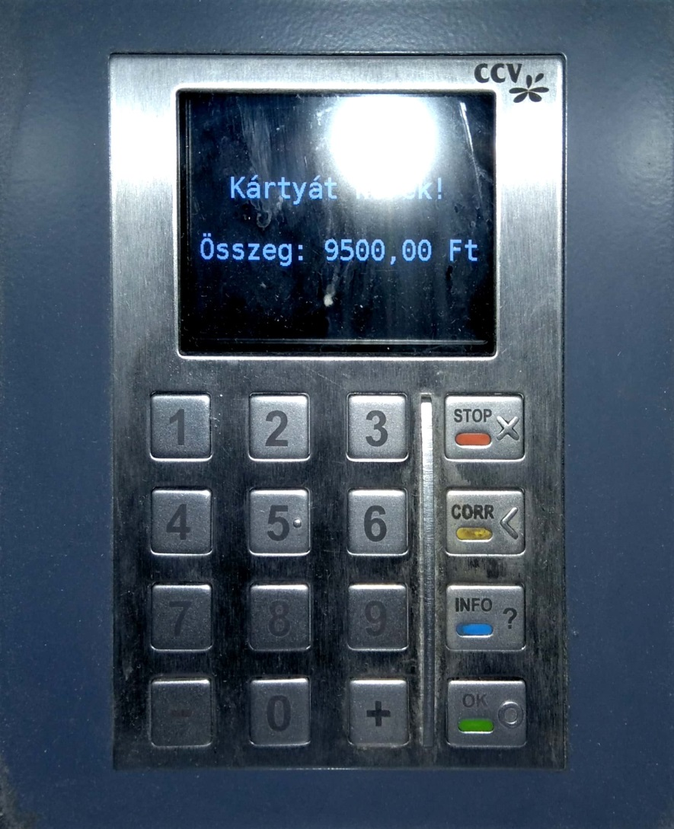

Slide 53
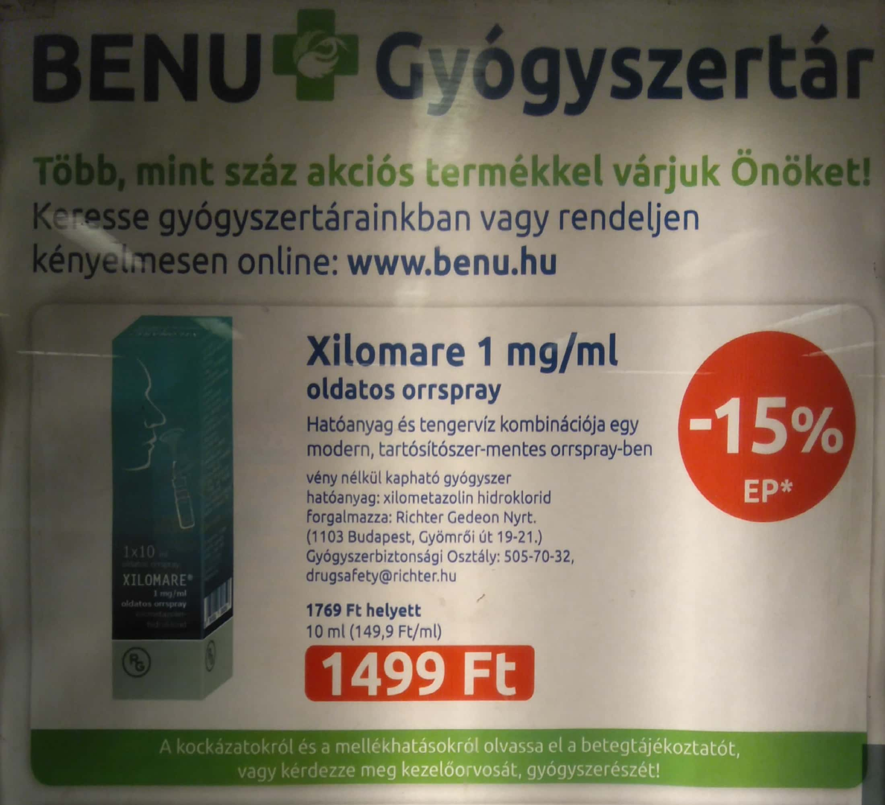

Slide 54
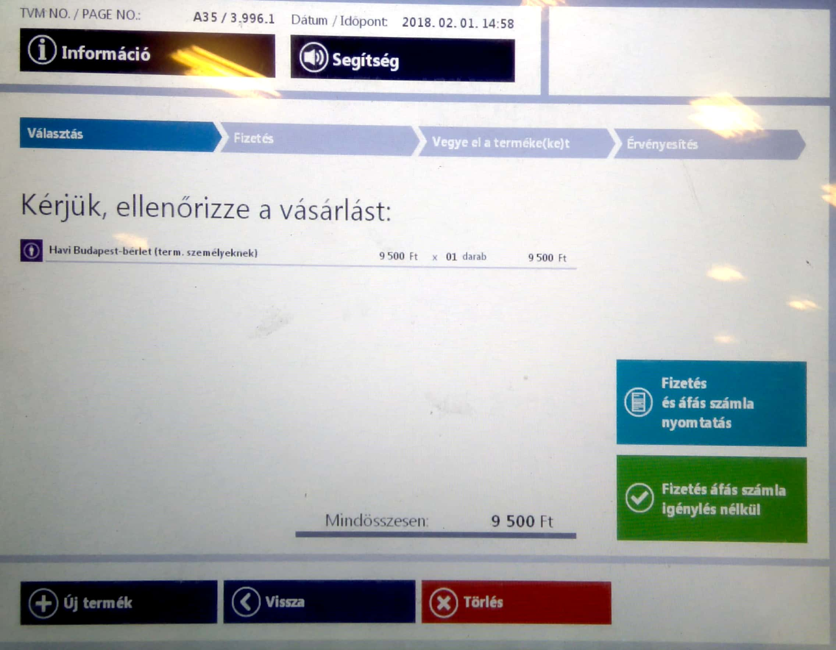

Slide 55
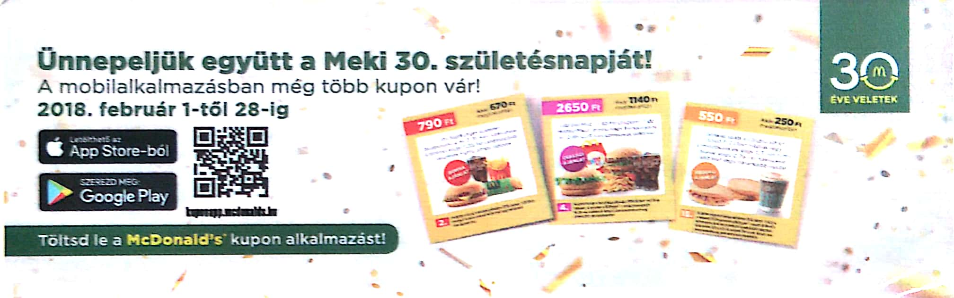

Slide 56
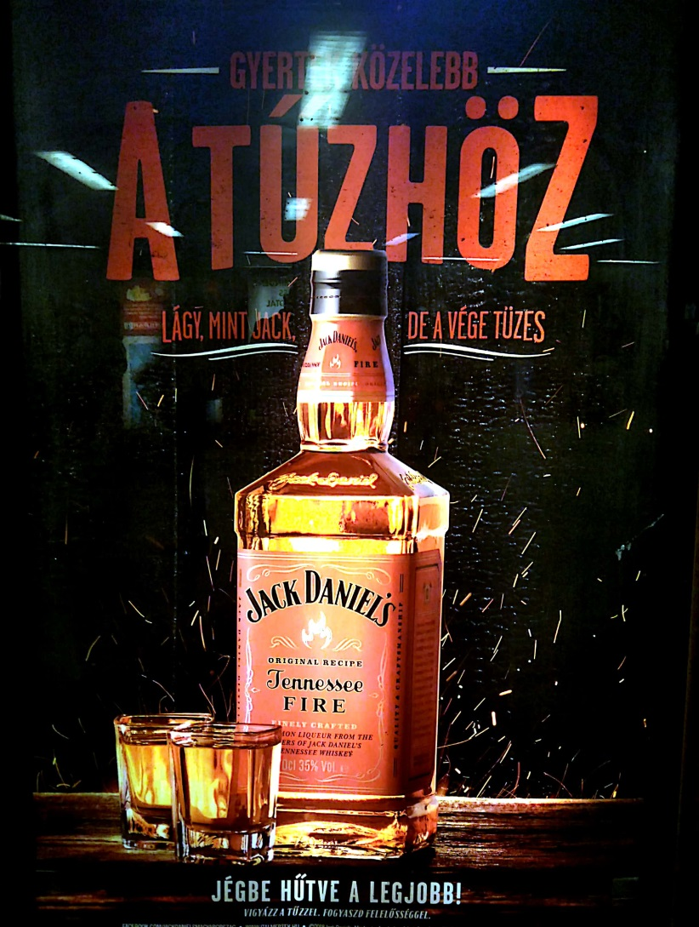

Slide 57
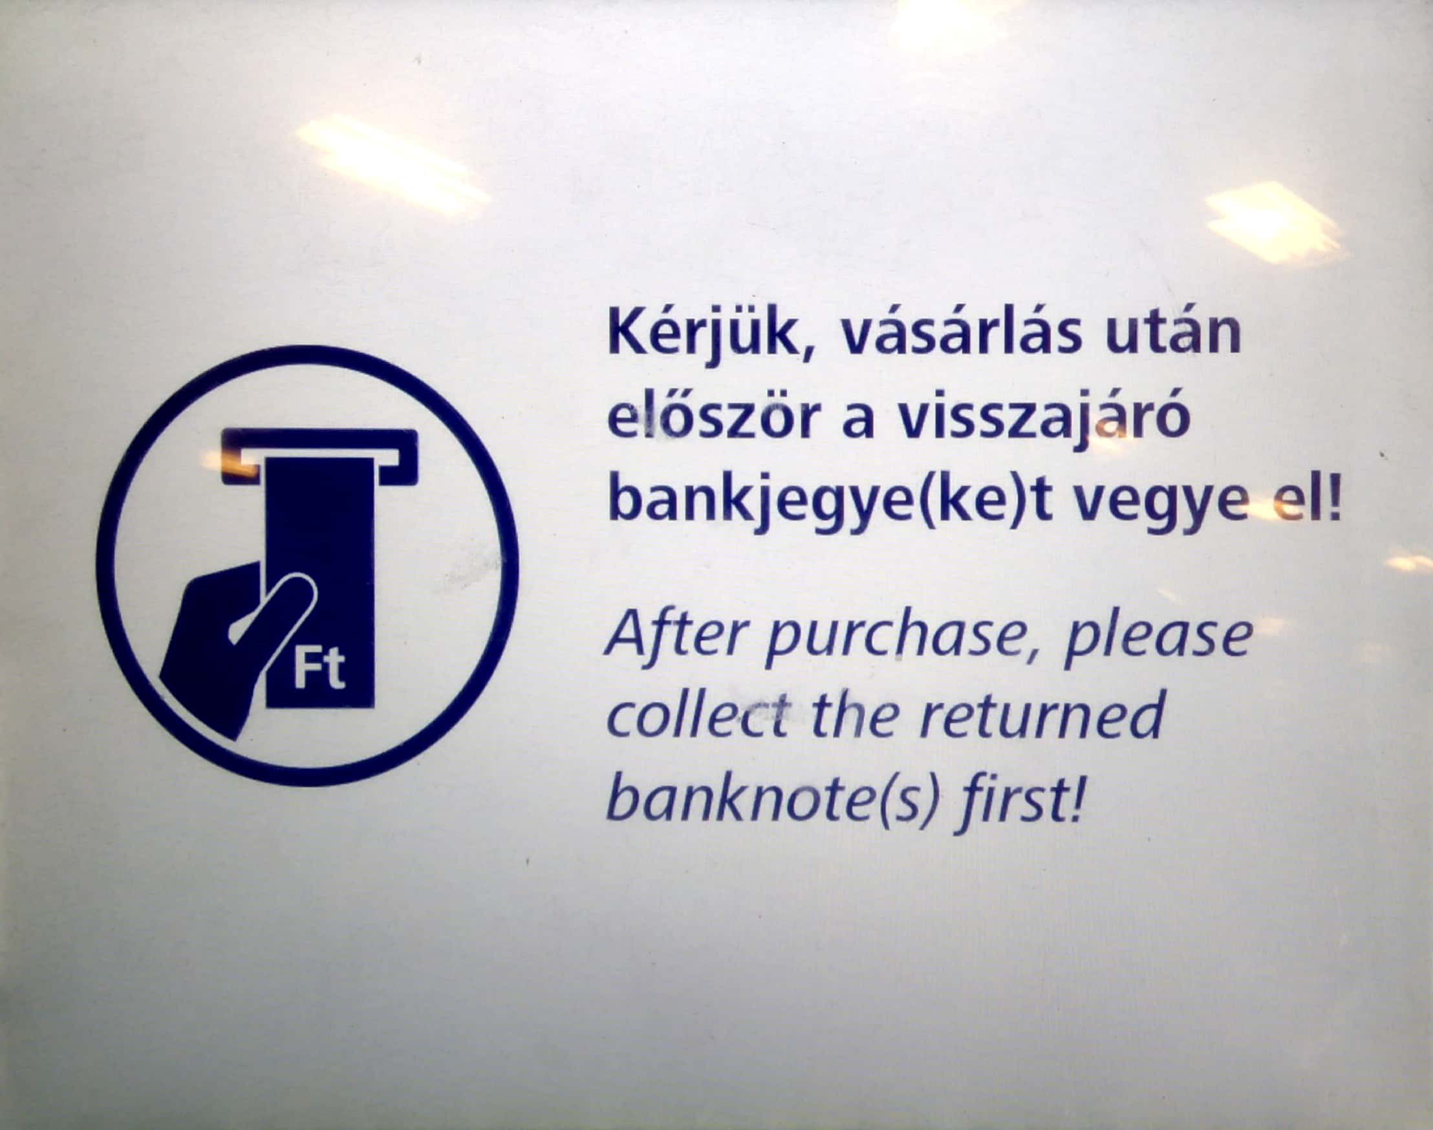
sz

Slide 58
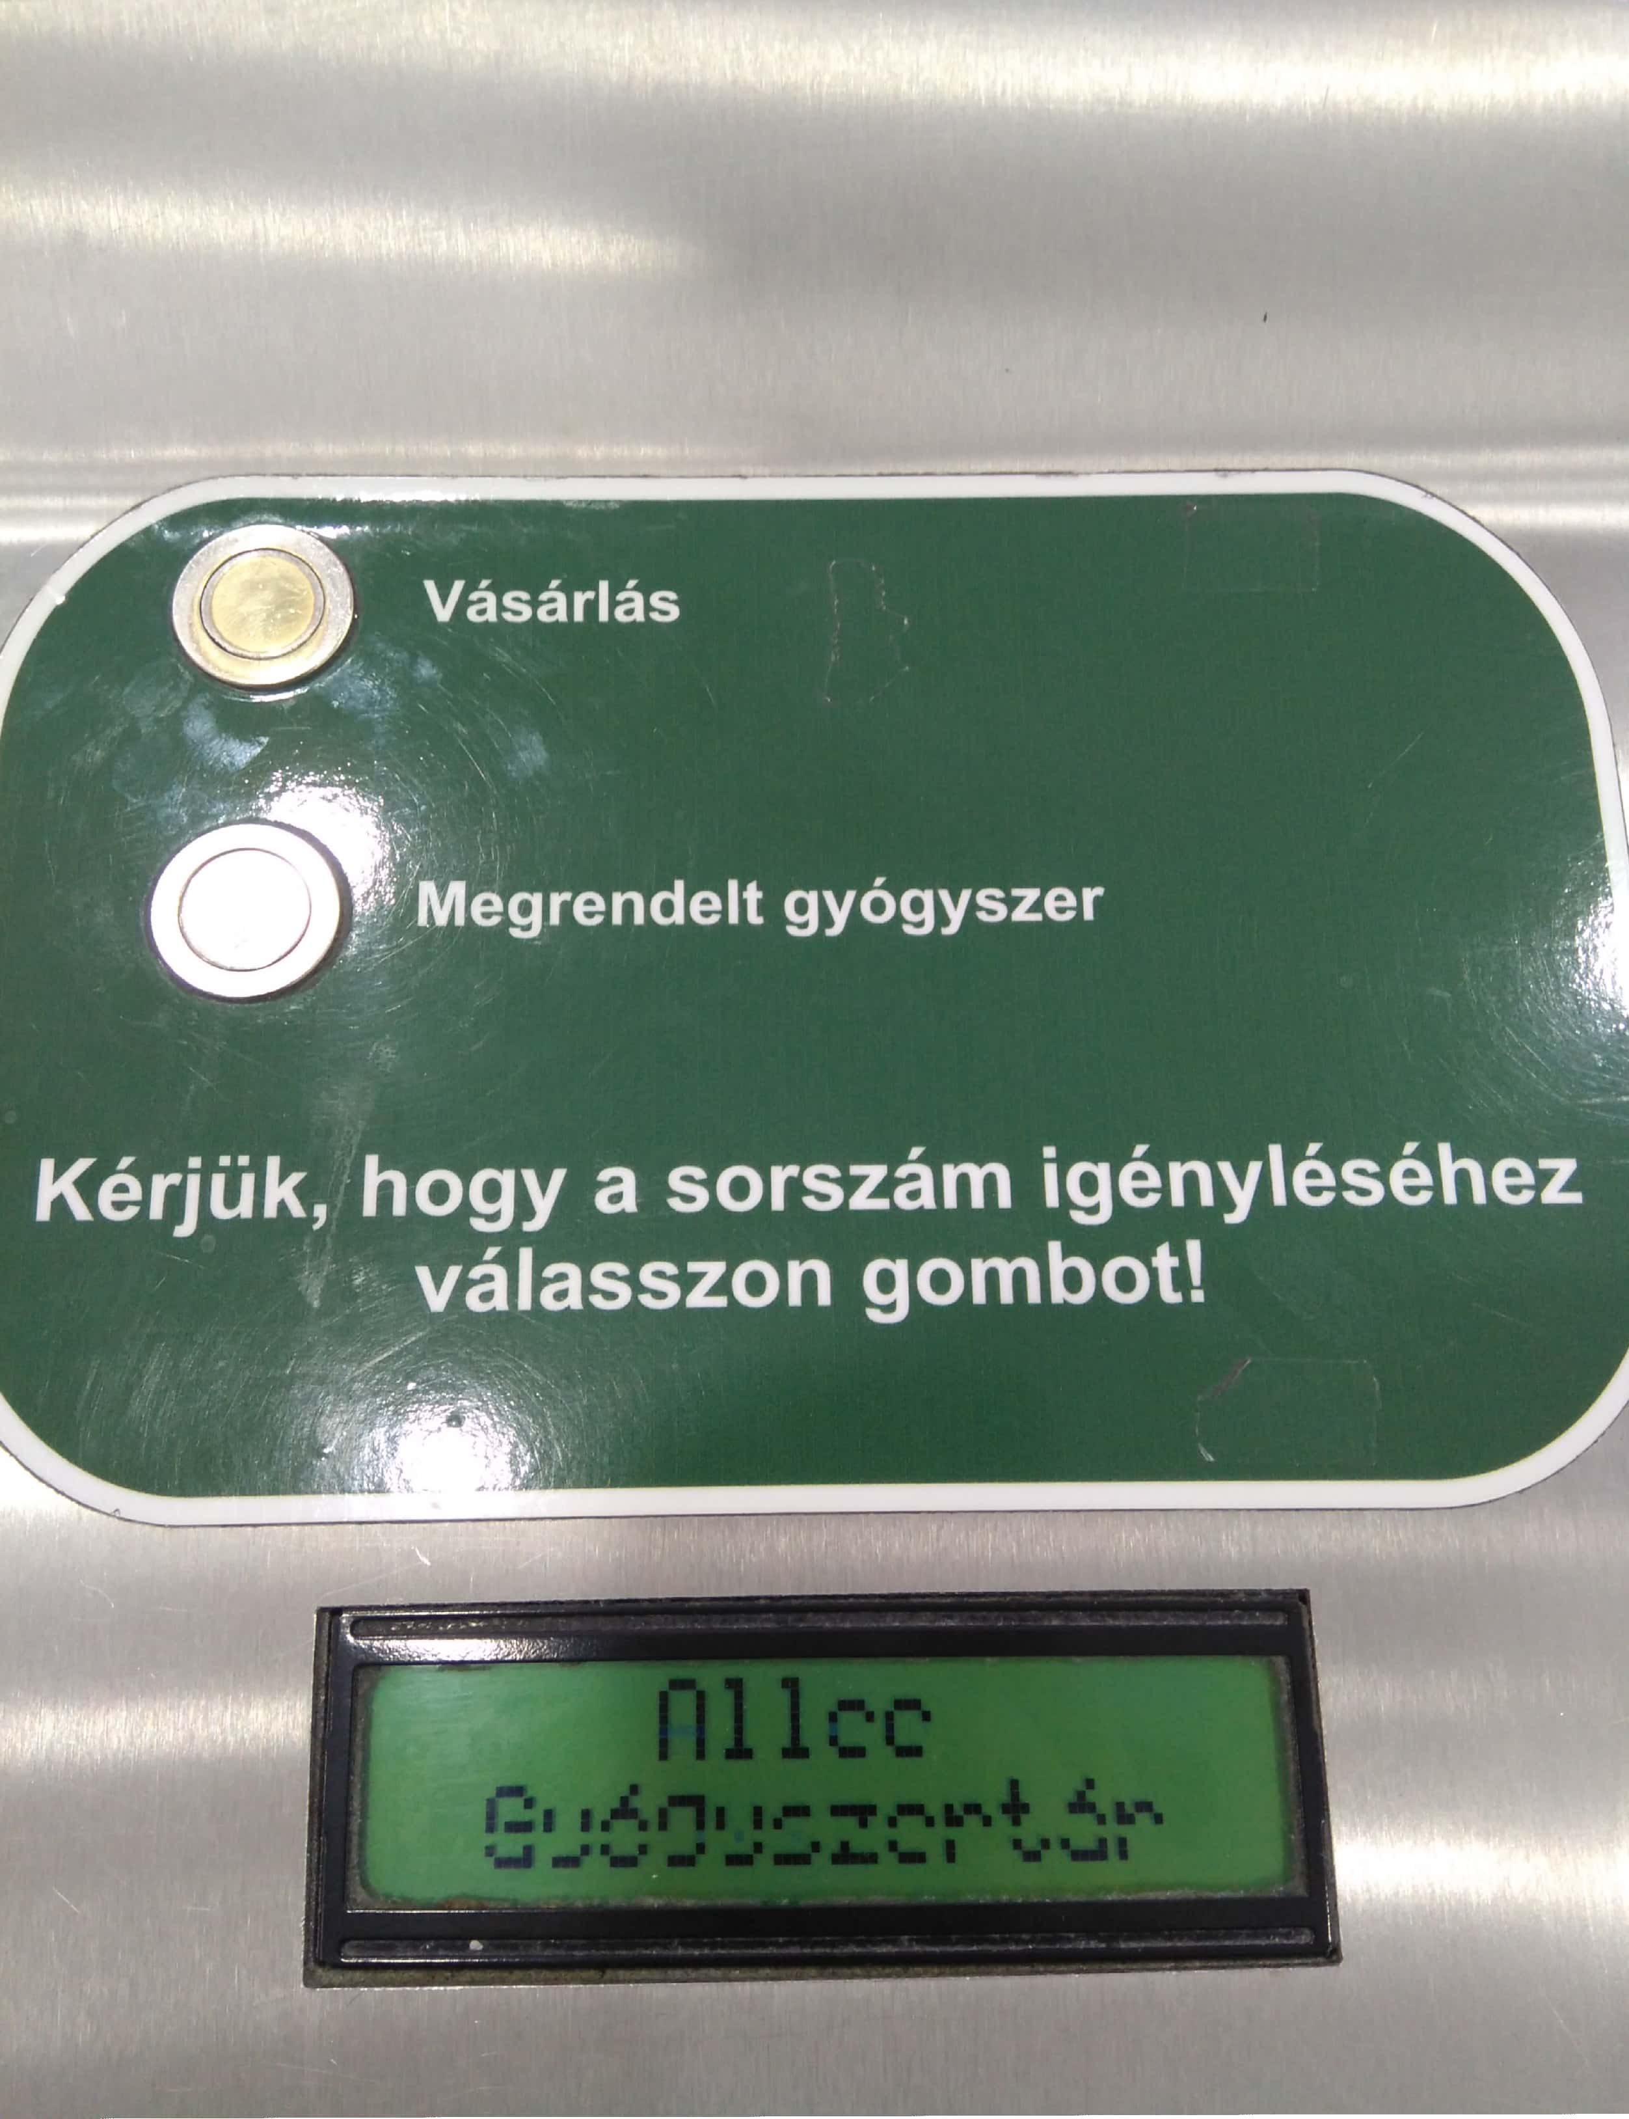
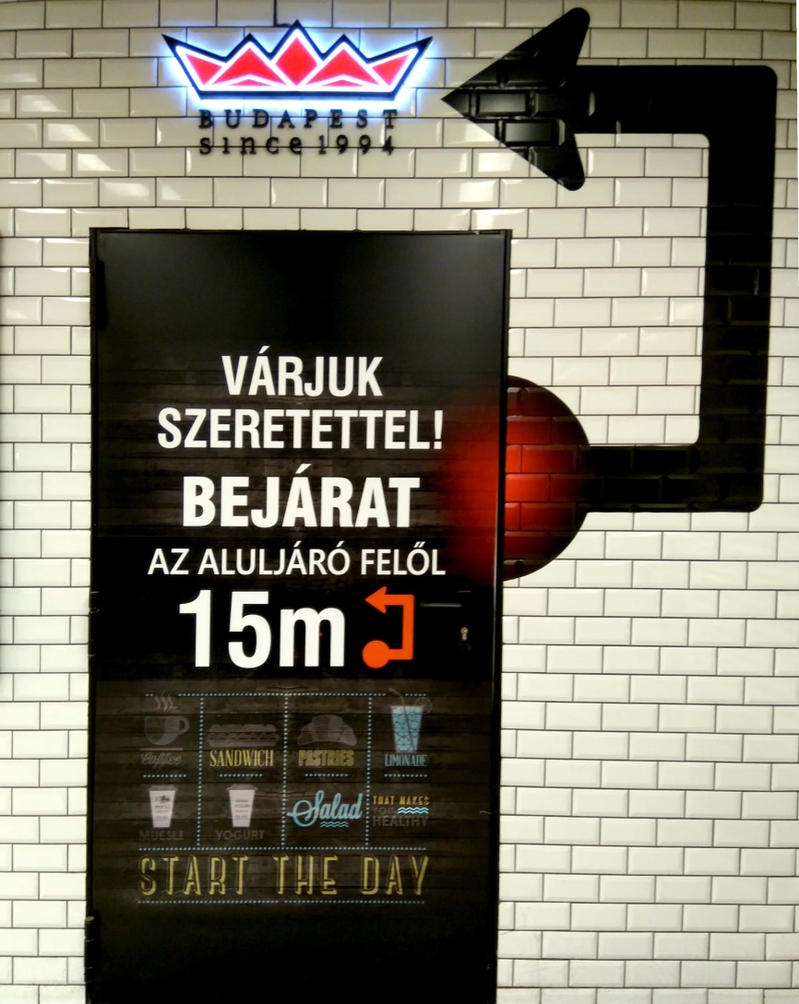
szt

Slide 59
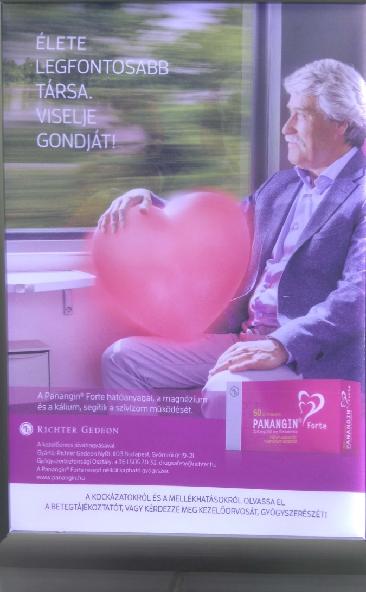

Slide 60
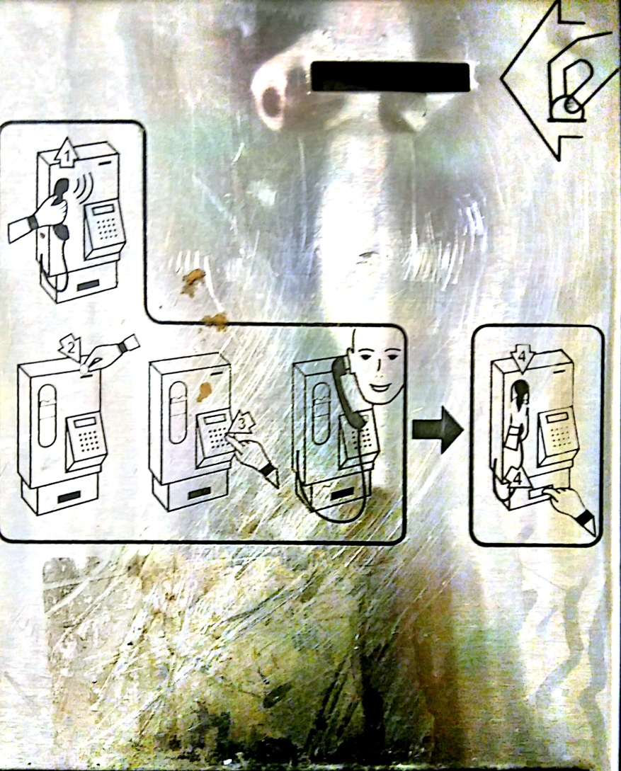

Slide 61
A FELTÉTELES MÓD

Slide 62
ZERO CONDITIONAL
if clause
if + simple present
If you heat ice,
If it rains,
Ha jeget melegítesz,
Ha esik,
main clause
simple present
it melts.
the grass gets wet
elolvad.
a fű vizes (lesz).

Slide 63
FELTÉTELES MÓD I (TYPE 1 CONDITIONAL)
if clause
fő mondat
If + simple present
If you don't hurry
ha nem sietsz,
simple future
you will miss the train.
lekésed a vonatot
= le fogod késni a vonatot

Slide 64
FELTÉTELES MÓD II (TYPE 2 CONDITIONAL)
if clause
If + simple past
if it rained
ha esne
fő mondat
(present conditional)
(present continuous conditional)
you would get wet
vizes lennél

Slide 65
FELTÉTELES MÓD III (TYPE 3 CONDITIONAL)
if clause
If + past perfect
If you had studied harder
Ha jobban tanultál volna,
Fő mondat
(perfect conditional)/
(perfect continuous conditional)
you would have passed the exam.
átmentél volna a vizsgán.

Slide 66
MIXED TYPE CONDITIONAL
Main clause
(present conditional)/(perfect conditional)
I would have a better job now.
we wouldn't be lost.
you would have picked it up and put it outside.
if clause
If + (past perfect)/(simple past)
If I had worked harder at school
If we had looked at the map
If you weren't afraid of spiders
Ha jobban tanultam volna az iskolában,
Ha néztük volna a térképet,
Ha nem féltél volna a pókoktól,
most egy jobb munkám lenne
nem tévedtünk volna el
felvetted volna és kiraktad volna

